Slide 1
«Организация образовательного процесса обучающихся иностранных граждан и ИНЫХ ОБУЧАЮЩИХСЯ, ИСПЫТЫВАЮЩИХ ТРУДНОСТИ В ОБУЧЕНИИ»
Руднева Любовь Алексеевна,
заместитель директора по учебно-воспитательной
работе

Slide 2
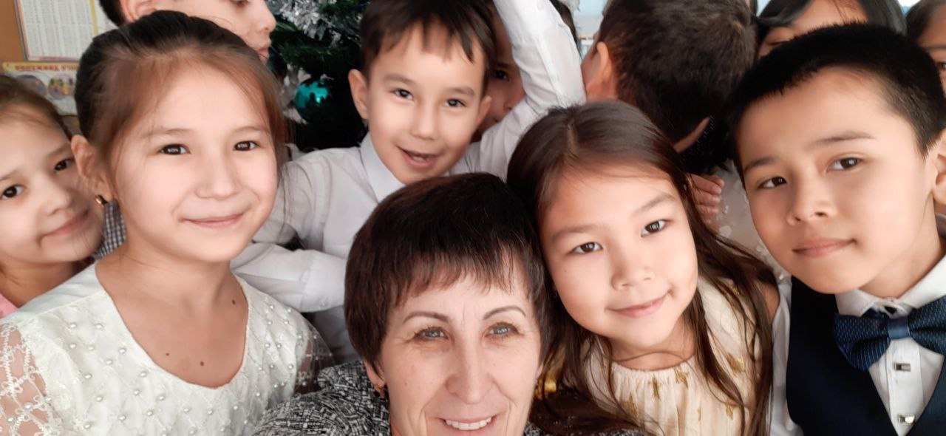
«Язык как инструмент идентификации общества является свидетельством межкультурных отношений, к которым относятся отношения между официальными языками и языками этнических меньшинств, проживающих на территории государства»

Slide 3
Организация образовательного процесса обучающихся иностранных граждан и лицам без гражданства в российских В МАОУ СШ № 156
1-4 классы
Приказ Министерства просвещения Российской Федерации от 16 ноября 2022 года № 992 «Об утверждении федеральной образовательной программы начального общего образования» (зарегистрирован 22.12.2022, № 71762).
5-9 классы
Приказ Министерства просвещения Российской Федерации от 16 ноября 2022 года № 993 «Об утверждении федеральной образовательной программы основного общего образования» (зарегистрирован 22.12.2022, № 71764).
10-11 классы
Приказ Министерства просвещения Российской Федерации от 23 ноября 2022 № 1014 «Об утверждении федеральной образовательной программы среднего общего образования» (зарегистрирован 22.12.2022, № 71763).
ЕДИНЫЕ ТРЕБОВАНИЯ
Статья 78. ФЕДЕРАЛЬНОГО ЗАКОНА «ОБ ОБРАЗОВАНИИ В РОССИЙСКОЙ ФЕДЕРАЦИИ ОТ 29.12.2012 Г. № 273 «Организация получения образования иностранными гражданами и лицами без гражданства в российских образовательных организациях»

Slide 4
Выявление проблем
Наличие национального акцента
Преодолением языкового барьера
Психологический стресс
Трудности в подготовке домашнего задания
Отсутствие помощи родителей
Трудности освоения отдельных предметов
Организация сопровождения
Обучение в отдельном классе
Обучение по АООП (только для обучающихся с ограниченными возможностями здоровья)
Организация обучения по дополнительным образовательным программам

Slide 5
Обучающиеся с ОВЗ (ограниченными возможностями здоровья)
ЗАКЛЮЧЕНИЕ
ПМПК,
ЗАЯВЛЕНИЕ РОДИТЕЛЕЙ (ЗАКОННЫХ ПРЕДСТАВИТЕЛЕЙ)
Создание психолого-педагогических условий
Сопровождение специалистами
ППК (обучающихся, испытывающих трудности обучения)
Индивидуальные образовательные условия, ИУП
Обучающиеся с ограниченными возможностями здоровья
Обучение организовано по адаптированным образовательным программа начального общего, основного общего, среднего общего образования по следующим нозологиям
ТНР – тяжелые нарушения и речи
ЗПР – задержка психического развития
УО – умственная отсталость
НОДА – нарушения опорно-двигательного аппарата
Слабовидящие
Слабослышашие и позднооглохшие
РАС – расстройства аутистического спектра

Slide 6
ОРГАНИЗАЦИЯ ОБРАЗОВАТЕЛЬНОГО ПРОЦЕССА ОБУЧАЮЩИХСЯ С различными образовательными потребностями
ЧЕРЕЗ ДОПОЛНИТЕЛЬНОЕ ОБРАЗОВАНИЕ (регистрация АИС НАВИГАТОР)
и ВНЕУРОЧНУЮ ДЕЯТЕЛЬНОСТЬ
Обучающиеся, испытывающие трудности освоения образовательной программы

Slide 7
ВНЕУРОЧНАЯ ДЕЯТЕЛЬНОСТЬ
ВНЕУРОЧНАЯ ДЕЯТЕЛЬНОСТЬ
Основные направления внеурочной деятельности:
1. Один час в неделю отведен на внеурочное занятие «Разговоры о важно» (направлено на формирование внутренней позиции личности (основной формат занятий – разговоры и (или) беседы с обучающимися. Каждый понедельник в 8.00.
Спортивно-оздоровительная
Проектно-исследовательская
Художественно-эстетическая
Информационная культура
Интеллектуальные марафоны
ДОПОЛНИТЕЛЬНОЕ ОБРАЗОВАНИЕ ДЕТЕЙ
РУКОВОДИТЕЛЬ СТРУКТУРНОГО ПОДРАЗДЕЛЕНИЯ ЦЕНТРА ДОПОЛНИТЕЛЬНОГО ОБРАЗОВАНИЯ
Романцова Ольга Анатольевна
телефон: +7 (962) 067 25 29
адрес почты: kubinkin@mail.ru

Slide 8
РАСПИСАНИЕ КРУЖКОВ
Расписание занятий кружков детей - инофонов
Название кружка | Ф.И.О. учителя | Кабинет | понедельник | Вторник | среда | четверг | пятница | суббота
Русский язык как иностранный | Вальгер М.Н. | 4-3-20 | 17.20-18.00 1группа | 17.20-18.00 2 группа | 17.20-18.00 1группа |  | 17.20-18.00 2 группа
Школа русского языка | Копченко В.С. | 4-3-19 |  | 12.10 – 12.50 2 группа |  | 12.10 – 12.50 2 группа
Дружим с русским языком | Белоногова Е.В. | 3-4-6 |  | 18.35-19.15 5-7 классы |  | 18.35-19.15 5-7 классы

Slide 9
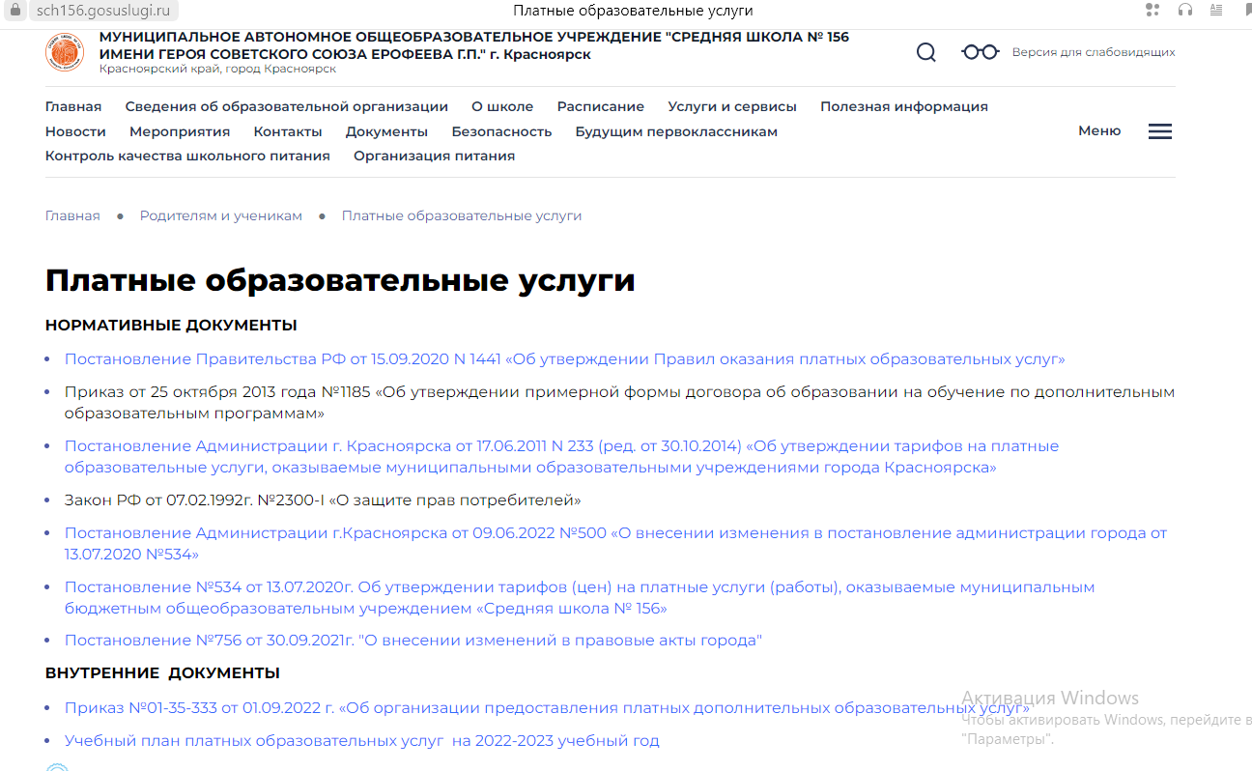
ДОПОЛНИТЕЛЬНО ОБРАЗОВАНИЕ
Обучающиеся, испытывающие трудности освоения образовательной программы
Разработка и реализация программ дополнительного образования для родителей

Slide 10
Анкета для родителей
1. ФИО обучающегося
______________________________________________________________________________________
2. Какой язык для Вашей семьи является родным?
______________________________________________________________________________________
3. На каком языке происходит общение дома с ребенком?
_______________________________________________________________________________________
4. Хорошо ли Вы владеете русским языком?
_______________________________________________________________________________________
5. Хорошо ли Ваш ребенок владеет русским языком?
_______________________________________________________________________________________
6. Требуется ли Вашему ребенку помощь педагогов в изучении русского языка?
_______________________________________________________________________________________
7. Какие трудности испытывает ребенок при общении с детьми и взрослыми?
_______________________________________________________________________________________
8. Нуждаетесь ли Вы изучении и освоении русского языка на базе МАОУ СШ № 156
_______________________________________________________________________________________

Slide 11
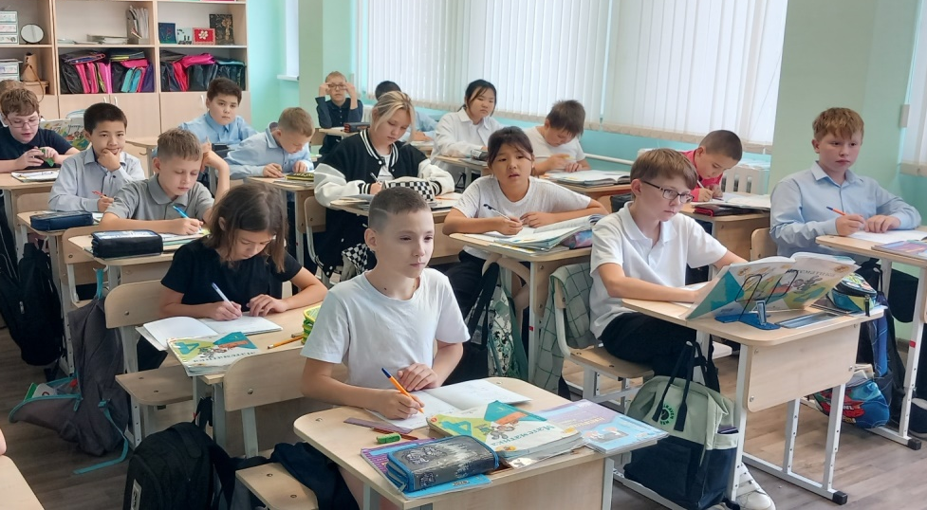
При условии комплексной работы мы сможем получить желаемые результаты!

